Slide 1
Komunikasi Interpersonal
Suci Marini Novianty - 2019

Slide 2
Komponen Penilaian
Kehadiran
Toleransi – 15 menit
Bobot 10%
Tugas
Keaktifan, Tugas Mingguan, Kuis, Role play, Artikel Ilmiah
Bobot 35%
Ujian
UTS – 25%
UAS 30%

Slide 3
Kriteria Penilaian
Kemampuan memahami melalui penjelasan dalam forum diskusi kelas
Kemampuan menerjemahkan topik menjadi naskah dan penampilan role play
Menjawab kuis tertulis
Memberikan analisis terhadap contoh kasus
Kemampuan membuat ringkasan topik

Slide 4
Kenapa kita berkomunikasi?

Slide 5
Kenapa hubungan interpersonal itu penting?

Slide 6
Kebutuhan Interpersonal (Schutz: 1966)
Affection
Memberi dan mendapatkan kasih sayang
Kebutuhan dasar dalam hubungan interpersonal
Mempengaruhi orang/peristiwa dalam kehidupan
Control
Inclusion
Menjadi bagian dari kelompok tertentu

Slide 7
Mengembangkan ide schutz, maslow (1967) mengusulkan bahwa tujuan manusia berkomunikasi adalah memenuhi berbagai kebutuhan → kebutuhan dasar dipuaskan dulu sebelum yang lebih abstrak

Slide 8
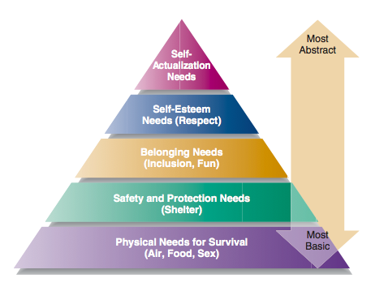

Slide 9
KEBUTUHAN FISIOLOGI
Untuk bertahan hidup → berkembang (saat dewasa)
Mulai bayi manusia sudah bekomunikasi bila merasa lapar untuk kelangsungan hidupnya.
Anak – anak butuh berinteraksi agar dapat berkembang
Dalam dunia kerja, berdiskusi masalah gaji

Slide 10
KEBUTUHAN FISIOLOGI
Terdapat hubungan antara kesehatan fisik dengan hubungan yang terjalin antar sesama manusia. (Kupfer, First, & Regier, 2002; Lane, 2000; Segrin, 1998).
Penyakit jantung rentan diderita bagi kebanyakan orang yang memiliki hubungan interpersonal yang kurang baik. (Ornish, 1999)
Pasien penyakit radang sendi yang dapat dukungan sosial dari lingkungannya cenderung tidak mengalami gejala lebih parah dibandingkan yang tanpa dukungan sosial (Whan, 1997)

Slide 11
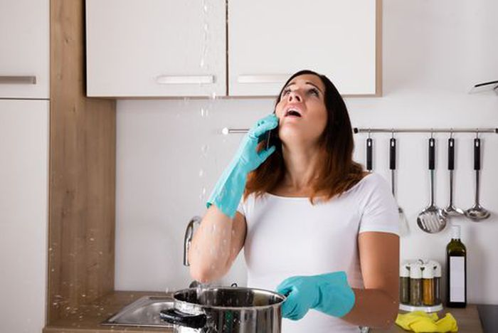
KEBUTUHAN RASA AMAN
Terpenuhi karena berkomunikasi

Slide 12
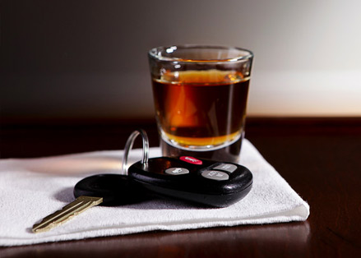
KEBUTUHAN RASA AMAN
Terpenuhi karena berkomunikasi

Slide 13
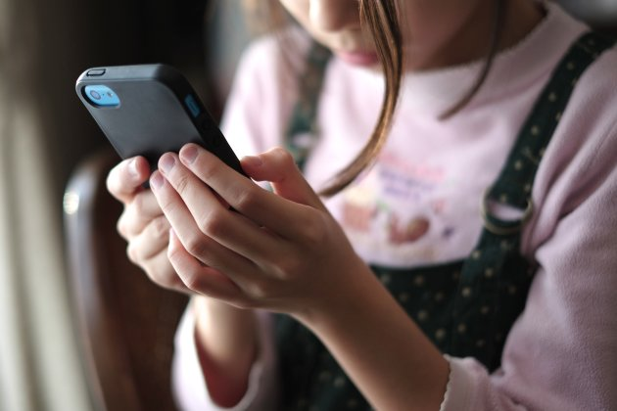
KEBUTUHAN RASA AMAN
Terpenuhi karena berkomunikasi
CALL 112

Slide 14
KEBUTUHAN RASA AMAN
Menciptakan rasa aman untuk diri kita dengan berdiskusi
Melindungi dari bahaya dan kejahatan

Slide 15
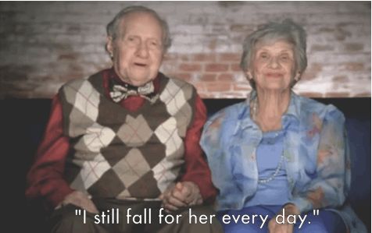
KEBUTUHAN UNTUK MEMILIKI
Menikmati kehidupan, nyaman dalam lingkungan kerja, dan kelompok sosial
Ingin bersama, diterima, dan diakui oleh orang lain
Vice versa

Slide 16
KEBUTUHAN UNTUK MENDAPATKAN HARGA DIRI
Kebutuhan ini melibatkan penghargaan terhadap nilai pribadi yang kita anut dan mampu menghormati nilai yang diyakini oleh orang lain
Gambaran konsep diri didapatkan dari orang terdekat → keluarga/ orang tua
Orang tua menyampaikan kepada anaknya apakah mereka cantik, murung, pandai, lambat, baik, suka menolong, sulit diatur, dll.

Slide 17
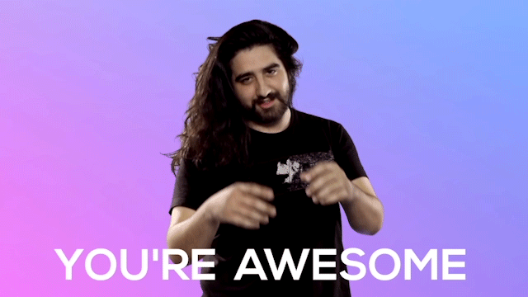
KEBUTUHAN UNTUK MENDAPATKAN HARGA DIRI

Slide 18
Orang yang tidak mumpuni dalam komunikasi interpersonal akan sulit untuk meningkatkan keahliannya dan banyak dari mereka merasa rendah diri (Morreale: 2001)

Slide 19
KEBUTUHAN AKTUALISASI DIRI
Pengembangan diri yang seutuhnya dengan menggunakan keunikn bakat, potensi, dan kemampuan manusia
Paling abstrak
Melalui komunikasi dan diskusi dengan pihak yang akrab dengan kita, kita bisa mencapai aktualisasi.
Aktualisasi diri meliputi; menantang diri untuk melakukan sesuatu yang belum pernah dilakukakn sebelumnya, belajar hal baru, menguji diri pada unfamiliar territories.

Slide 20
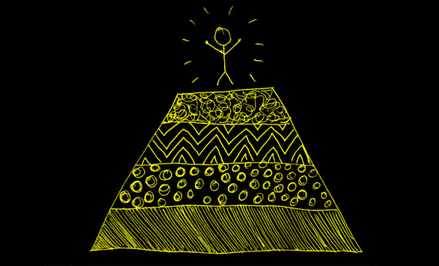
KEBUTUHAN AKTUALISASI DIRI

Slide 21
Partisipasi Efektif dalam Keragaman Komunitas Sosial
Memperhatikan asal – usul, budaya, nilai, gaya hidup yang berbeda
Menghindari konflik

Slide 22
MODEL KOMUNIKASI INTERPERSONAL
Model → representasi dari sesuatu dan bagaimana ia dapat bekerja
Model linear (searah) → Who Says What to Whom in What Channel and With What Effect
Model Interaktif → Umpan balik
Model Transaksional → Pola komunikasi yang dinamis dan berbagai peran dijalankan saat interaksi, ada gangguan. Posisi setara dan bertukar peran secara bersamaan

Slide 23
Tugas
Tuliskan di buku catatan Anda, 5 kebutuhan hierarki Maslow, serta contoh komunikasi yang telah Anda lakukan
Berikan contoh model komunikasi interpersonal yang dialami sehari - hari

